Slide 1
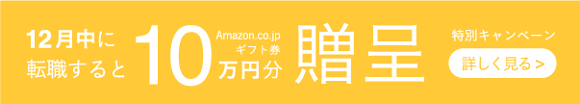
バナー
Update
2016-10-24 nishi

Slide 2
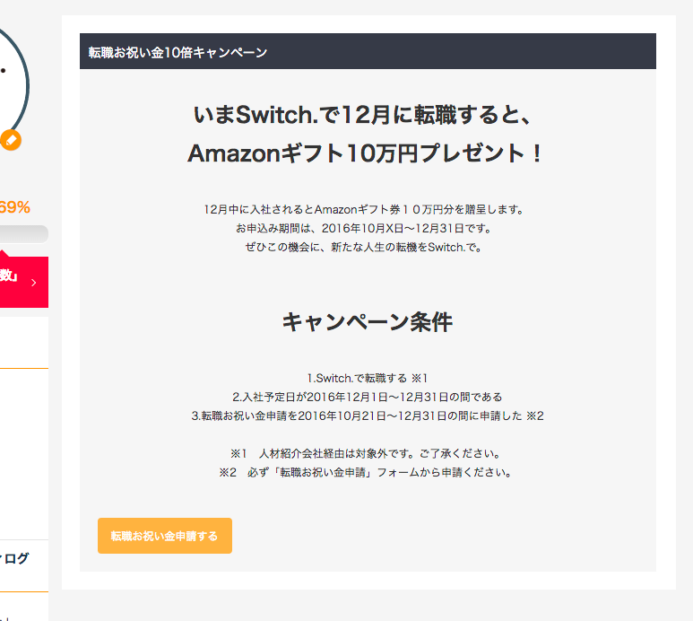
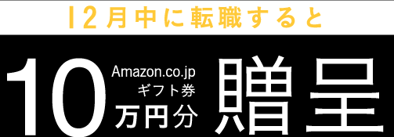
キャンペーンページ
お祝い金10倍キャンペーン
背景#ffc938
12月中にSwitch.で転職される方限定。
転職お祝い金Amazonギフト10万円プレゼント！
Switch.で転職された12月中入社の方を対象に、
Amazonギフト券１０万円分を贈呈する特別キャンペーンです。
キャンペーン条件
以下の条件すべてを満たす方が対象となります。
Switch.で転職する ※1
入社予定日が2016年12月1日～12月31日の間である
転職お祝い金申請を2016年10月21日～12月31日の間に申請した
※1 人材紹介会社経由は対象外です。ご了承ください。
※2 必ず「転職お祝い金申請」よりご申請ください。
今すぐエントリーする
24pt/字間ヒラク
14pt
画像(img_top.png)
14pt/Bold
#ffc938
14pt/Bold #363A46
12pt #363A46
Button
今すぐエントリーする
Update
2016-10-24

